Slide 1







Архипелаг 2022: #НастоящееБудущее
Технологии, которые работают
платформа для авто путешественников по территории РФ с применением ИИ
https://pt.2035.university/project/platforma-dla-avtoputesestvij-s-primeneniem-nejrosetej

Slide 2

Проблема
В настоящий момент поиск путешествий можно выбрать только по населенным пунктам исключая возможность человеку задать просто количество времени или расстояния, показать предпочтения чтобы система сгенерировала маршрут который бы подходил по таймингу и предпочтениям.

Slide 3
Решение
Программный продукт с использованием ИИ, который на основе заданных пользователем
критериев, а так же анализа результатов прошлых пользователей, генерирует (рекомендует)
различные варианты путешествий как для самостоятельных путешественников, так и для групп.
Для туристического бизнеса решение дает возможность как предоставить свои продукты и
услуги для пользователей платформы, так и получить аналитические данные и рекомендации, на
основании анализа показателей использования объекта

Slide 4
Продукт
Интеллектуальная платформа по формированию маршрутов для самостоятельных
автопутешественников.
Программный продукт с использованием ИИ, который на основе заданных
пользователем критериев, а так же анализа результатов прошлых пользователей,
генерирует (рекомендует) различные варианты путешествий как для самостоятельных
путешественников, так и для групп. Пользователь задает точку отправления и
расстояние либо продолжительность путешествия. Дальше система на основе
имеющихся данных, прошлого опыта пользователя и других путешественников
определяет несколько подходящих туров , в т.ч с учетом доп ограничений
пользователя.
Для туристического бизнеса решение дает возможность как предоставить свои
продукты и услуги для пользователей платформы, так и получить аналитические
данные и рекомендации, на основании анализа показателей использования объекта.
Через систему возможно бронирование мест проживания и питания, заказ
дополнительных туристических услуг. Аналитический функционал будет сравнивать
объекты с общей динамикой, а так же результатами похожих, и выдавать
рекомендации что надо усилить/изменить и т.д

Slide 5
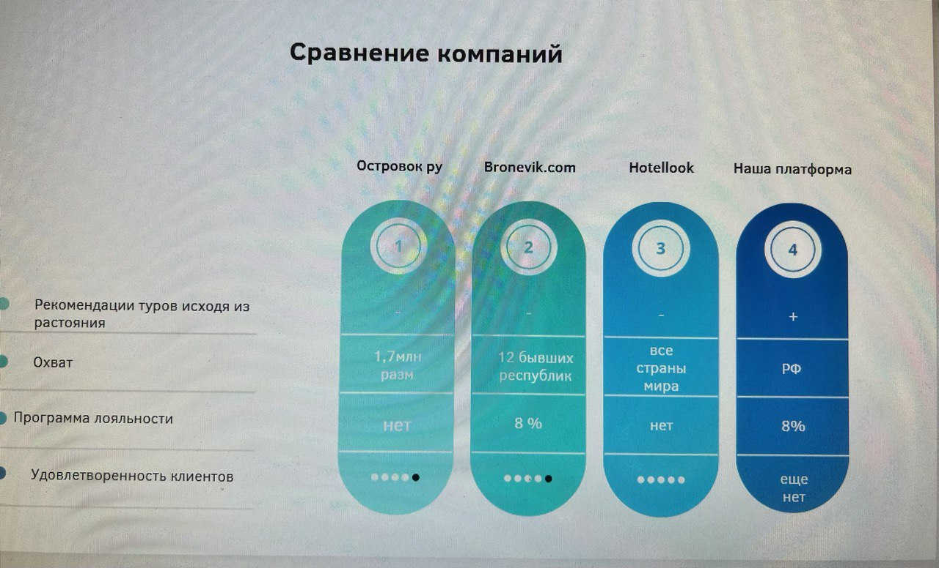
Конкуренты

Slide 6
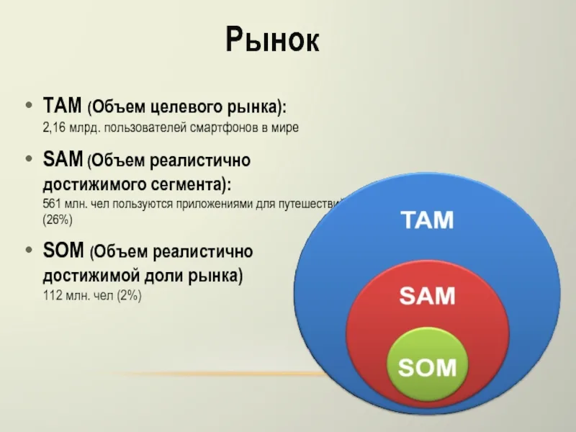
Рынок
TAM
SAM
SOM

Slide 7
Бизнес-модель
B2C/B2G , фин потоки пойдут за счет гибридной модели, подписка, реклама, партнерские договоренности, расчеты через карты МИР.

Slide 8
Текущие результаты
Есть предварительная договоренность с
представителями регионов Чувашия, Нижний Новгород, Мордовия, Сириус (г.Сочи) и другие, о
информационной поддержке развития проекта в регионах, в т.ч. предоставлением имеющейся у
них информации по тур отрасли в регионах.
Для наполнения проекта запланированы 3 экспедиции включающие более 20 регионов СЗФО,
ЦФО, ЮФО, СКФО и ПФО (найдены спонсоры, идет методическая подготовка и составление
маршрутов для сбора информации и наполнения платформы )
Сформирована команда разработчиков имеющих большой опыт разработки систем ИИ, в т.ч.
победители конкурса "Цифровой прорыв" (РСВ).

Slide 9
Планы развития
Основными потребителями платформы являются самостоятельные путешественники, для
которых платформа бесплатна. Продвижение будет происходит в рамках развития темы
самостоятельных путешествия и путешествий по России в принципе. Монетизация же
происходит за счет комиссий с мест размещения/объектов посещений/рекламы который будут
размещаться на платформе.
Если отталкиваться от сложившихся на рынке норм, комиссия с мест размещения составляет от
10 до 20% в зависимости от итоговой цены.
После ухода с рынка западных платформ бронирования участники туристического рынка
достаточно охотно идут на размещение своих объектов на альтернативных площадках.
Особенно, в случае если предложить более лояльные условия. При установке комиссии в 10%
практически все объекты (опрос порядка 30 объектов) подтвердили согласие работать с
системой.
Для привлечения путешественников будут использоваться как возможности регионов по
продвижению туризма, так и собственные маркетинговые активности платформы, в т.ч. в виде
кэшбека (как федерального по картам МИР, так и создание собственных программ). Размещение
рекламы на целевую аудиторию для продвижения так же планируется в рамках работ по
продвижению.
Целевые показатели через год после запуска: более 1000 бронирований в месяц и более 10 тыс
активных пользователей платформы

Slide 10
Интеллектуальная собственность
В планах патент на продукт над которым команда будет работать в течении года

Slide 11
Финансы
Целевые показатели через год после запуска: более 1000 бронирований в месяц и более 10 тыс
активных пользователей платформы.
Разработка механизма бронирования с интерфейсом бронирования B2C и B2B( сумму какую хотим привлечь) 4 млн в виде гранта, остальное планируем уже заработать по средствам рекламы, платежные системы используемые проектом МИР , Халва.

Slide 12
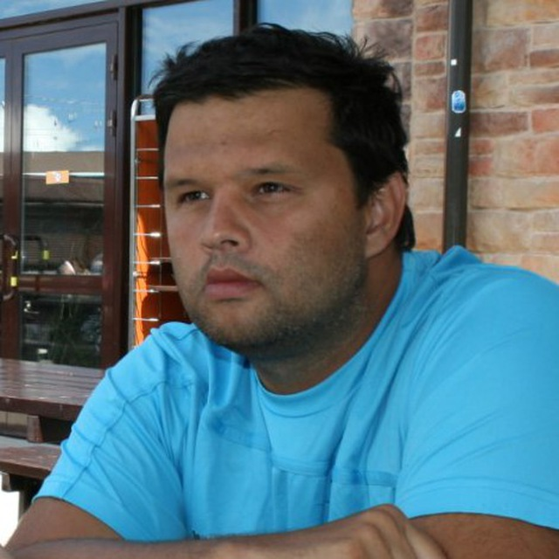
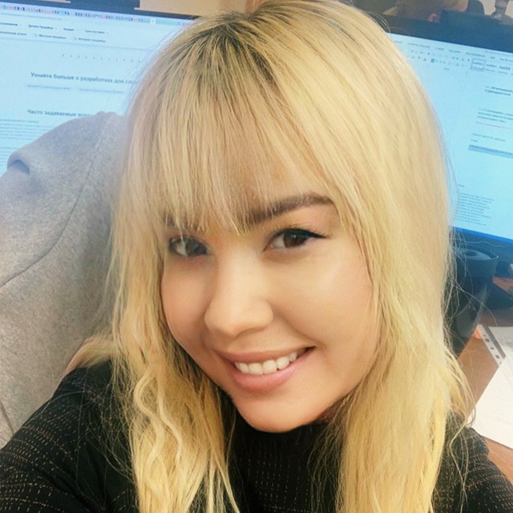
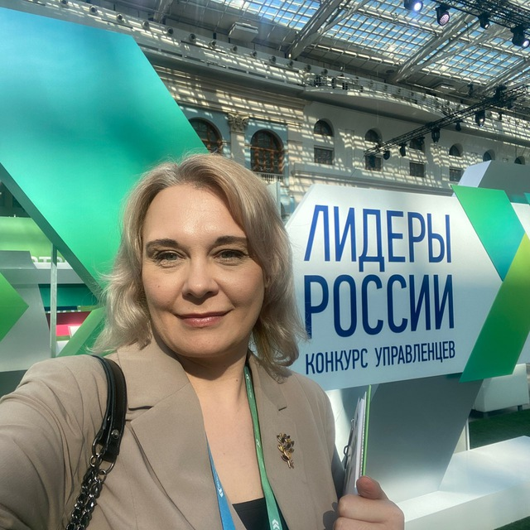
Команда
Ключевые члены вашей команды (CEO, CTO и СMO), ключевой опыт и компетенции. (удалить это после заполнения слайда)
Георгий Кузнецов
Олеся Савельева
Марина Шевченко

Slide 13

Архипелаг 2022: #НастоящееБудущее
Контакты
Технологии, которые работают
Сайт | Website.ru
Телефон | +7 (916) 365-03-36
email | 3dacademy@mai.ru

